Slide 1
Adatközlés a romániai magyar gazdasági médiában
Kicsid Attila, gazdasági újságíró

Slide 2


2011, pénzügyi edukációs misszió
Mindennapi kérdés

Slide 3
Három egyszerű tanács/szabály arról, hogyan dolgozz az adatokkal.
Két történetet fogok megmutatni.

Slide 4
1. tanács: Tökéletesen ismerd meg az adataidat!

Slide 5
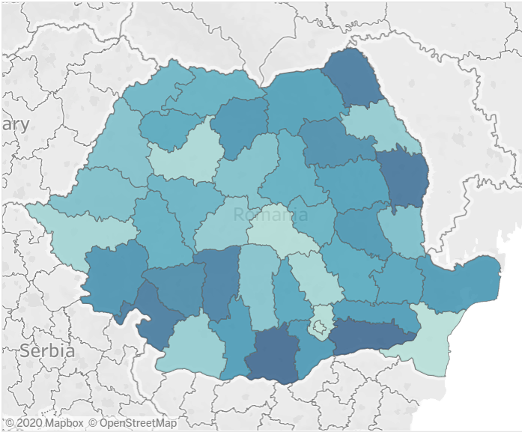
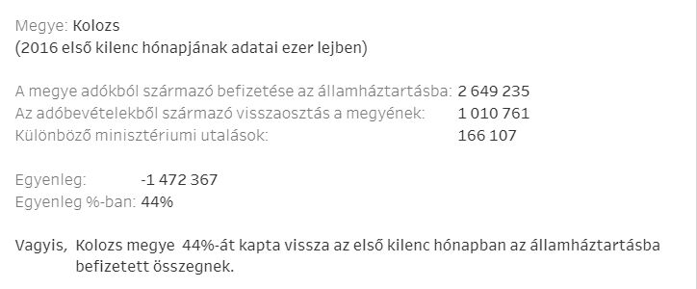
Melyik megye mennyit fizet be a közösbe, és mennyit kap onnan vissza?
http://penzcsinalok.transindex.ro/lokalis/20161122-a-legfrisebb-adatok-alapjan-mutatjuk-melyik-megye-mennyit-fizet-be-a-kozosbe-es-mennyit-kap-vissza

Slide 6
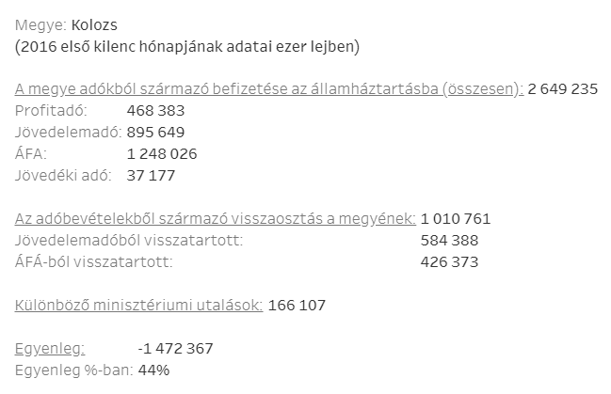
Melyik megye mennyit fizet be a közösbe, és mennyit kap onnan vissza?
http://penzcsinalok.transindex.ro/lokalis/20161122-a-legfrisebb-adatok-alapjan-mutatjuk-melyik-megye-mennyit-fizet-be-a-kozosbe-es-mennyit-kap-vissza

Slide 7
2. tanács: Az adatok közlésénél használd a történetmesélés (storytelling) erejét!

Slide 8
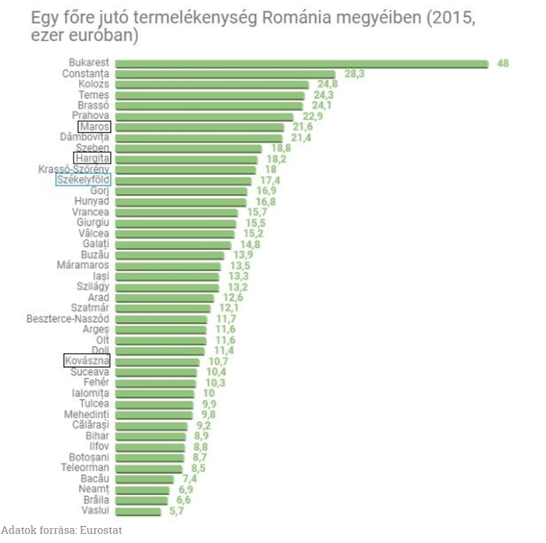
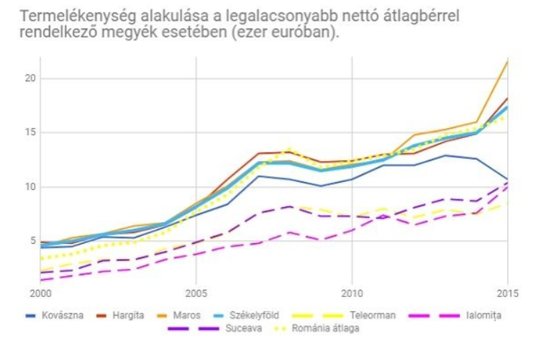
Mitől ilyen alacsonyak a székelyföldi bérek? Hát nem a termelékenység miatt
http://penzcsinalok.transindex.ro/lokalis/20180418-termelekenyseg-alapjan-joval-magasabb-is-lehetne-a-hargita-es-kivaszna-megyeiek-fizetese

Slide 9
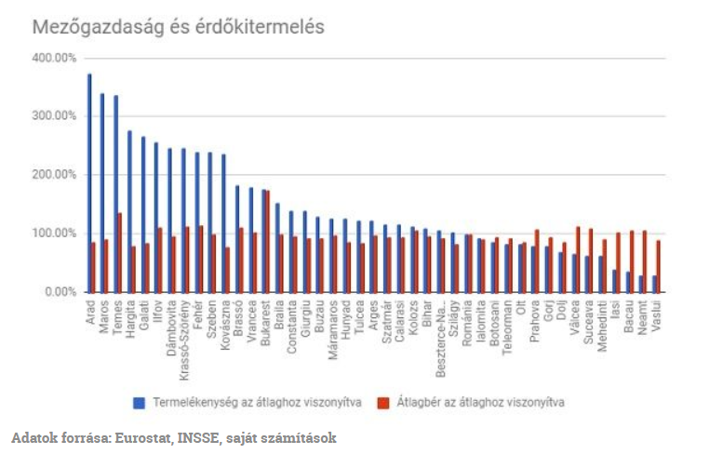
Mitől ilyen alacsonyak a székelyföldi bérek? Hát nem a termelékenység miatt
http://penzcsinalok.transindex.ro/lokalis/20180510-magas-szekely-termelekenyseg-alacsony-a-fizetesek.-mi-lehet-a-magyarazat

Slide 10
3. tanács: Oszd meg az adataidat!

Slide 11
Köszi a figyelmet!
Elérhetőségek: penz@transindex.ro +40748456546

